Slide 1
Vilniaus specialiojo lopšelio – darželio „Čiauškutis“
2018 – 2019 mokslo metų
veiklos ataskaita

Slide 2
2018 – 2019 mokslo metais buvo surengti:
6 metodinės tarybos posėdžiai;
4 pedagogų tarybos posėdžiai.
2018 – 2019 mokslo metais 4 pedagogai atestavosi vyresnei kvalifikacinei kategorijai:
Aistei Bartkutei suteikta vyr. logopedės kvalifikacinė kategorija;
Vilmai Kotkevičienei suteika vyr. logopedės kvalifikacinė kategorija;
Vilijai Karpavičiūtei - Samienei suteikta vyr. auklėtojos kvalifikacinė kategorija;
Kristinai Juozapavičiūtėi suteikta judesio korekcijos pedagogės metodininkės kvalifikacinė kategorija;

Slide 3
Visi įstaigos darbuotojai atnaujino „Agresijos prevencijos ir valdymo“ mokymų programos (MAPA) žinias.
Visi įstaigos pedagogai, specialistai ir administracijos nariai dalyvavo “Mokslai laisvai” organizuotose patirtiniuose bendradarbiavimo kompetencijų ugdymo mokymuose “Kaip būname kartu”.
Ugdytinių tėvams ir įstaigos darbuotojams organizuota Efektyvios tėvystės įgūdžių mokymo programa, kurią vedė socialinė pedagogė Benedikta Dikavičiūtė ir gydytoja – vaikų ir paauglių psichiatrė Natalija Jegorova – Marčenkienė.
Socialinė pedagogė Benedikta Dikavičiūtė ir gydytoja – vaikų ir paauglių psichiatrė Natalija Jegorova – Marčenkienė veda darželio ugdytinių brolių ir seserų pagalbos grupę.
Psichologė Ingrida Baranauskienė organizavo pagalbos mamoms grupę.

Slide 4
Pasirašytos 4 bendradarbiavimo sutartys su:
Vilniaus lopšelio – darželiu „Šnekutis“;
Asociacija “RAUDONOS NOSYS Gydytojai Klounai;
MB „Švietimo edukatoriai“;
Tauragės vaikų reabilitacijos centras – mokykla “Pušelė”.
Įstaigos pedagogai ir specialistai konsultavo Medicinos fakulteto Reabilitacijos magistrantūros studentus, Vilniaus Dailės akademijos studentus, Elektrėnų savivaldybės socialinės srities specialistus, Vilniaus LD “Vėtrungė”, Vilniaus privačios gimnazijos, Vilniaus “Atgajos” specialiosios mokyklos, Vilniaus LD “Žemyna”, Vilniaus LD “Šnekutis”, Tauragės reagilitacijos centro – mokyklos “Pušelė” pedagogus ir švietimo pagalbos specialistus.

Slide 5
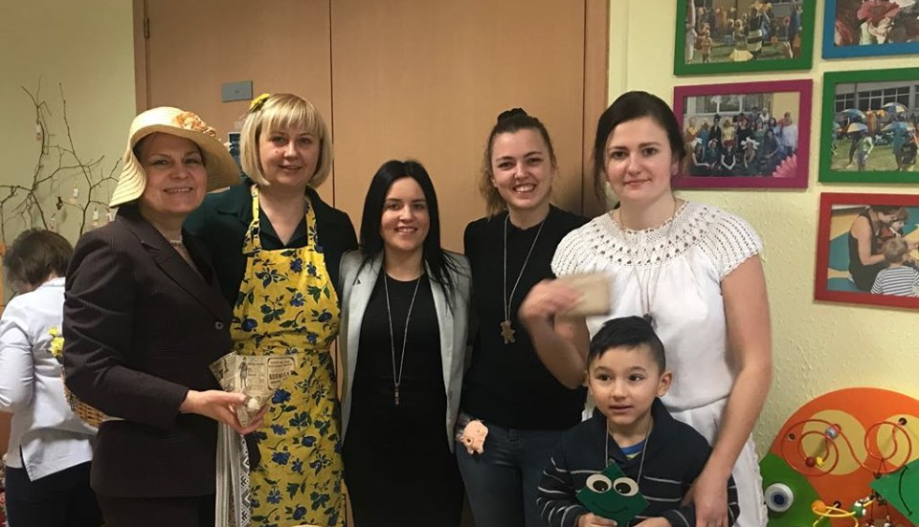
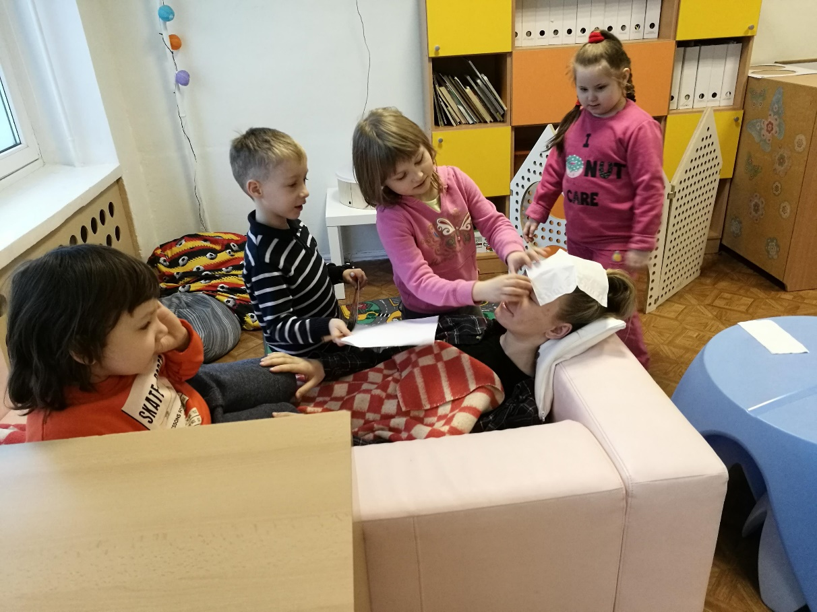
2017 – 2018 mokslo metais pasirašyta 10 savanoriškos veiklos sutarčių.
Įstaigoje praktiką atliko 34 studentai iš Vilniaus universiteto, VDU Švietimo akademijos, Šiaulių universiteto, Vilniaus kolegijos.
Įstaigoje (“Ežiukų” ir “Meškučių” gr.) 6 mėn. praktiką atliko 2 studentės iš Danijos.

Slide 6
Parengta naujų vidaus darbo tvarkų:
Darbuotojų asmens duomenų saugojimo politika
Ekstremaliųjų situacijų valdymo planas
Finansinio piknaudžiavimo prevencijos tvarkos programa
Darbo užmokesčio apmokėjimo tvarka

Slide 7
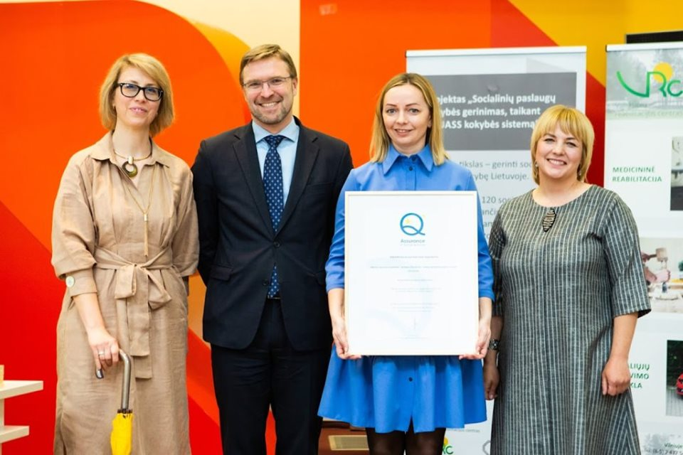
Vilniaus specialiojo lopšelio – darželio „Čiauškutis“ dienos centre įdiegta EQUASS kokybės sistema. Gautas paslaugų kokybę patvirtinantis sertifikatas.

Slide 8
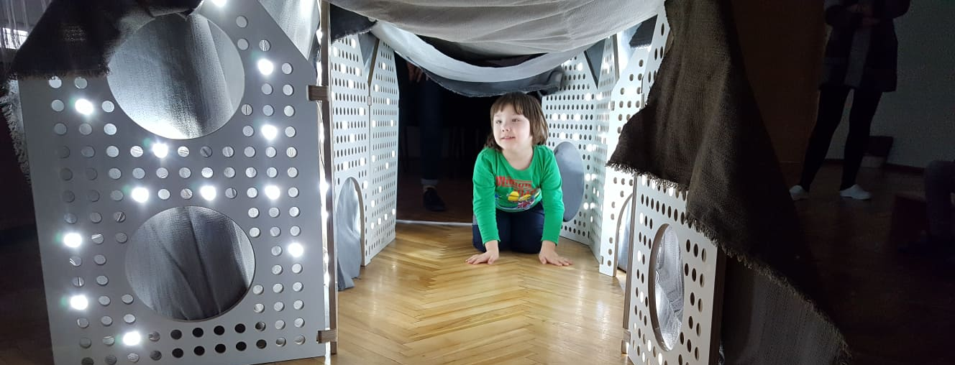
2018 – 2019 m.m. sėkmingai įgyvendintas metinės veiklos projektas “7 pojūčiai”.

Slide 9
Pedagogų tarybos ir metodinių posėdžių metu pranešimus skaitė:
Džiuljeta Petraitytė – „Vaikų, turinčių įvairiapusį raidos sutrikimą, tinkamo elgesio formavimo ypatumai“;
Gėnė Markvaldienė, Renata Nekrosova – „Vaikai su stambiosios motorikos sutrikimais“;
Jurgita Matulevičienė – „Pasakų taikymo ypatumai logopedinių pratybų metu“;
Dovydas Semėnas – „Sensorinė integracija Vilniaus spec. l/d “Čiauškutis“;
Violeta Čiumakova – „Sensorinių priemonių gamyba“;
Natalija Jegorova – Marčenkienė – „Apie nerimą ir autizmą“;
Aistė Bartkutė, Milda Pūkienė, Roberta Grigaliūnaitė – „Ankstyvosios intervencijos metodų taikymas ikimokyklinio ugdymo įstaigose“.
Benedikta Dikavičiūtė – „Ledlaužiai tėvų susirinkimams“.
Dalia Aleknavičienė – “Žaidimai su ASS vaikais”;
Vilija Karpavičiūtė – Samienė “Metodinių priemonių rengimas, dirbant su specialiųjų poreikių vaikais”;
Inesa Turova – “Kaip palaikyti pozityvų bendravimą su vaikais?”;
Simonas Pastarnokas – “Pozityvus ryšys su vaiku ir tarp vaikų”.

Slide 10
Pedagogai aktyviai skleidė savo patirtį už įstaigos ribų skaitydami pranešimus seminaruose:
Benedikta Dikavičiūtė skaitė pranešimą “Draugiškas darželis vaikui, turinčiam autizmo spektro sutrikimų” konferencijoje “Įgalinančios partnerystės link: darželio bendruomenės galia”, taip pat, Vilniaus LD “Pušynėlis” skaitė pranešimą “Apie smurtą artimoje aplinkoje. Apie patyčias” bei skaitytas pranešimas “Elgesio modeliavimas dirbant su specialiųjų ugdymosi poreikių turinčiais vaikais” konferencijoje “Socialaus elgesio ugdymas darželyje”.
Renata Nekrasova skaitė pranešimą “Vaikų socialinių įgūdžių ir fizinių gebėjimų ugdymas per žaidimą“ seminare “Specialiųjų ugdymosi poreikių turinčių vaikų ugdymas per žaidimą. Inovatyvių priemonių taikymas ugdomojoje veikloje”
Renata Nekrasova ir Jovita Politaitė skaitė pranešimą “Ikimokyklinio amžiaus vaikų, turinčių specialiųjų ugdymosi poreikių, fizinės veiklos organizavimo ypatumai” konferencijoje “Įtraukusis ugdymas: sąlygos, galimybės ir lūkesčiai”.
Roberta Grigaliūnaitė ir Dovydas Semėnas skaitė pranešimą “Sensorikos taikymas vaikams, turintiems didelių ir labai didelių specialiųjų ugdymosi poreikių” Vilniaus specialiajame lopšelyje – darželyje “Prie pasakų parko”.
Gintarė Šatė skaitė pranešimus apie vaikų socialinio elgesio lavinimą Ugdymo plėtotės centro seminaruose .
Aistė Bartkutė Vilniaus privačioje gimnazijoje skaitė pranešimą “Struktūruoto ugdymo ypatumai dirbant su vaikais, turinčiais autizmo spektro sutrikimų”.

Slide 11
2018 – 2019 m.m. įstaigos vaikai su pedagogais aktyviai vyko į įvairias išvykas:
Į zoologijos parką;
Į teatrą “Lėlė”;
Į teatrą “Pradžia”;
Į žaidimų kambarį “Cosmos place”;
Į Planetariumą;
Į kavinę, gaisrinę, parduotuvę.

Slide 12
Įstaigoje minėtos Pasaulinės Dauno sindromo ir autizmo supratimo dienos.

Slide 13
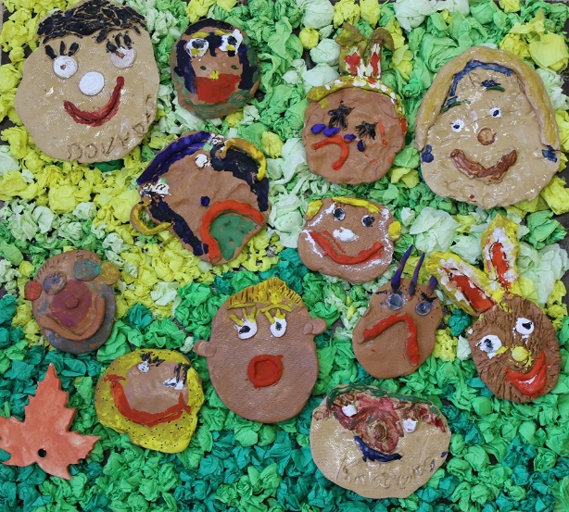
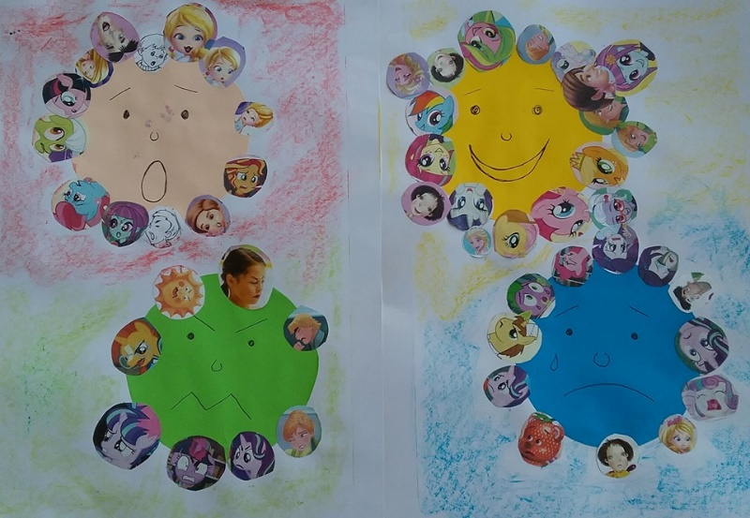
Benedikta Dikavičiūtė, Jurgita Matulevičienė ir Renata Nekrasova surengė Respublikinį ikimokyklinio ugdymo įstaigų kūrybinių darbų projektą “Jausmų labirintas”.

Slide 14
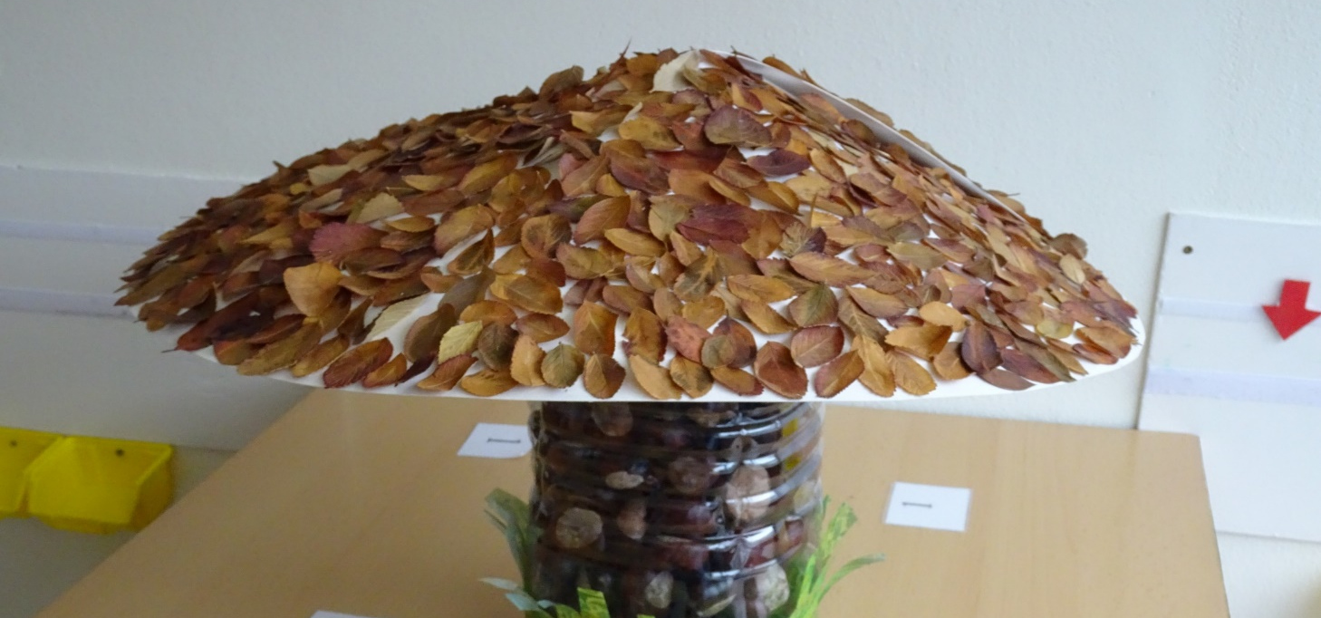
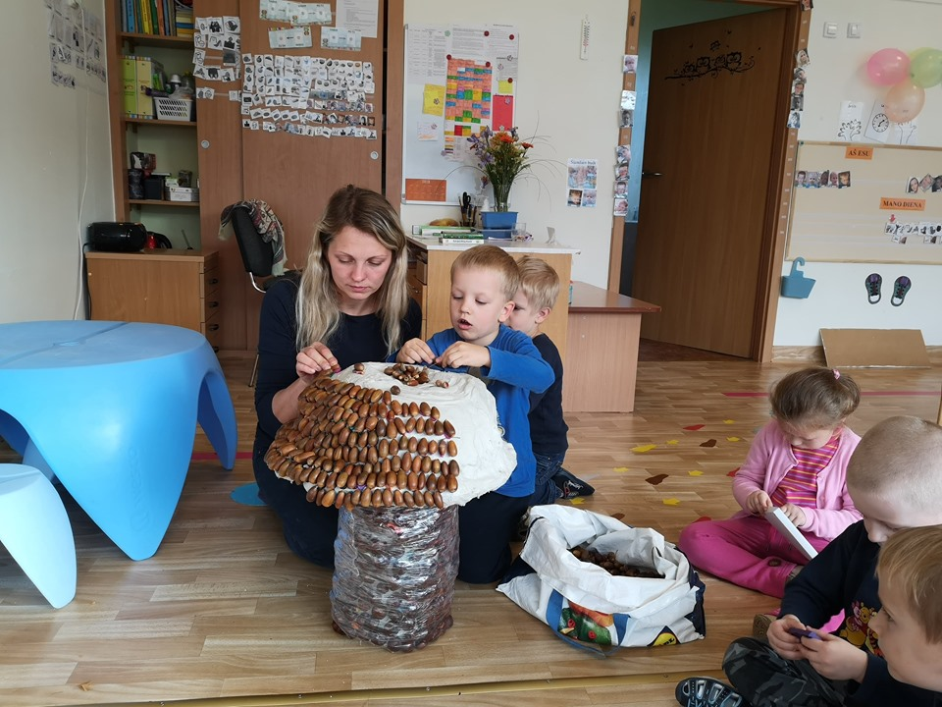
2018 m. spalį vyko Vilniaus miesto ikimokyklinio ir priešmokyklinio amžiaus vaikų darbelių lauko erdvėse paroda “Jo didenybė grybas”. Dalyvavo Vilija Karpavičiūtė – Samienė, Violeta Čiumakova, Zita Dubova su grupių auklėtiniais bei jų tėveliais

Slide 15
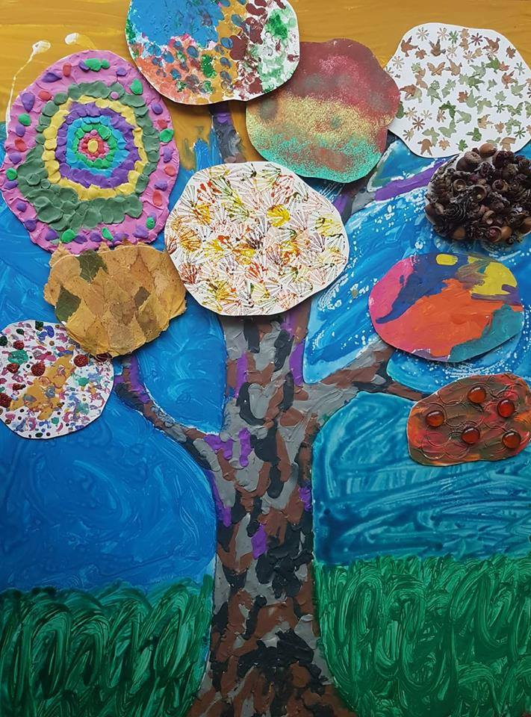
2018 m. lapkričio mėn. vyko asociacijos “Slinktys” organizuojamas vaikų kūrybos konkursas “Palinkėjimas Vilniaus medžiui”.
Dalyvavo Violeta Čiumakova su darželio auklėtiniais

Slide 16
2018 m. lapkričio mėn. vyko Vilniaus LD “Vėrinėlis” organizuojamas video projektas “Rudens fantazijos”. Dalyvavo Violeta Čiumakova, Jūratė Kraujelienė su grupės auklėtiniais

Slide 17
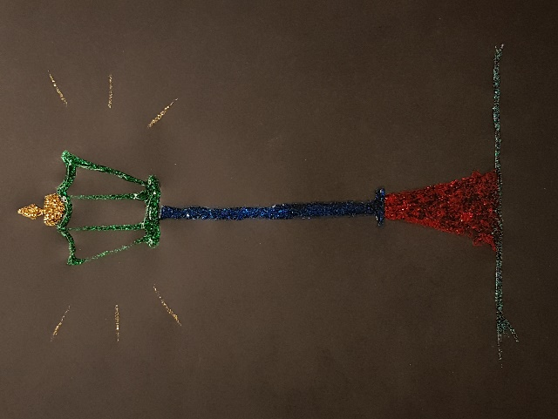
Lietuvos ikimokyklinių ir priešmokyklinių ugdymo įstaigų kūrybinė veikla „ŽIBINTO ISTORIJA“. Dalyvavo Aldona Gutkinienė, Jurgita Matulevičienė, Daiva Gedvilienė su auklėtiniais

Slide 18
2018 m. gruodžio mėnesį vyko Vilniaus miesto lopšelių – darželių ir mokyklų pradinių klasių konkursas “Kalėdų spalvos”. Dalyvavo Vilija Karpavičiūtė – Samienė su auklėtiniais

Slide 19
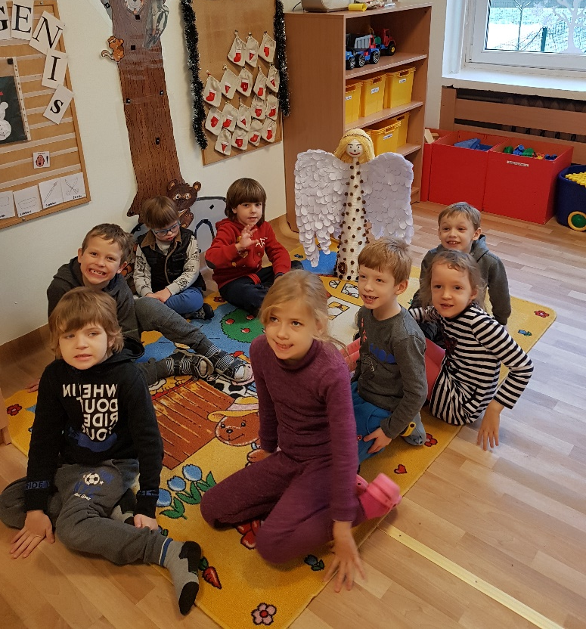
2018 m. gruodžio mėn. vyko Vilniaus miesto ikimokyklinių ugdymo įstaigų kalėdinių kompozicijų paroda “Kalėdos – tai…”. Dalyvavo “Saulučių” grupės komanda su auklėtiniais

Slide 20
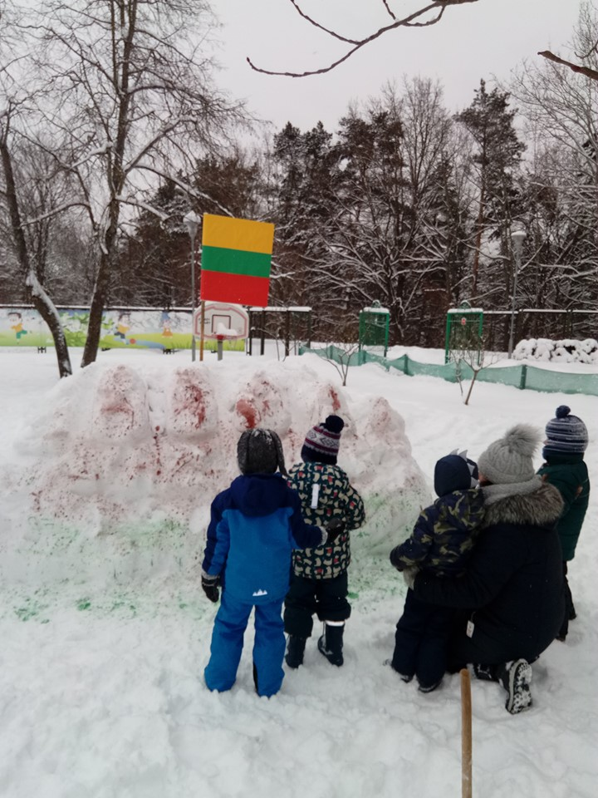
2019 m. sausį vyko šalies ikimokyklinio ir priešmokyklinio amžiaus vaikų kūrybinės – pažintinės veiklos lauke projektas – konkursas “Sniego fantazijos” Dalyvavo Vilija Karpavičiūtė – Samienė, Zita Dubova, Erika Valiulytė, Ernestas Glasinskas, Gitana Butkienė su grupių auklėtiniais

Slide 21
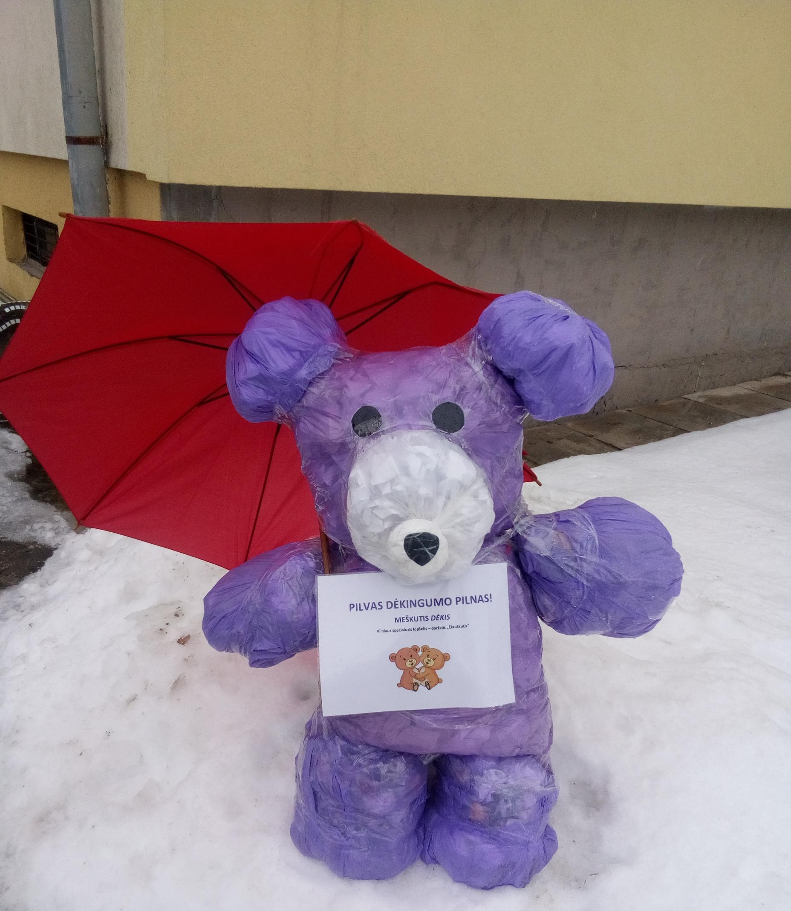
2019 m. vasario mėn. vyko Vilniaus LD “Gintarėlis” organizuojamas socialinis – kūrybinis projektas – paroda “Apkabinu ir dėkoju”. Dalyvavo Violeta Čiumakova su grupės auklėtiniais

Slide 22
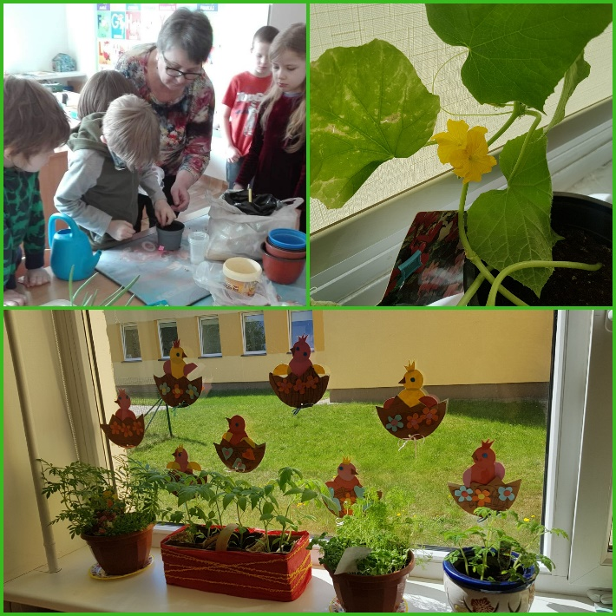
2018 m. kovą LMNŠC organizavo ekologinį konkursą „Mano žalioji palangė“. “Saulučių” grupės komanda su auklėtiniais

Slide 23
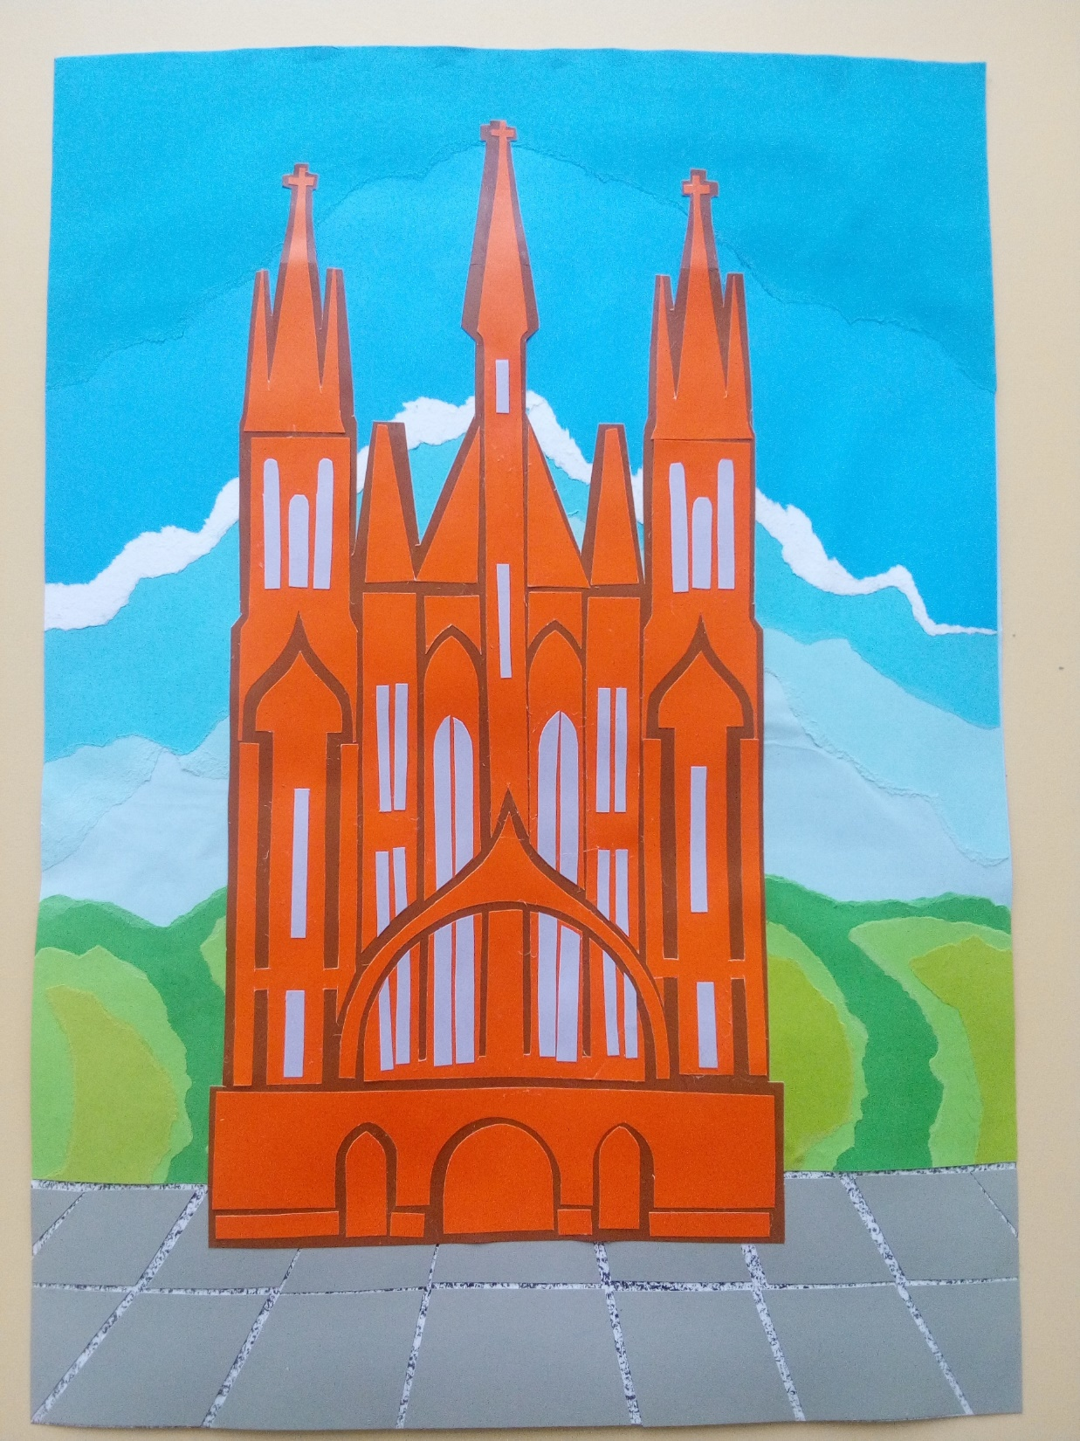
2019 m. kovo mėn. vyko Vilniaus LD “Pušaitė” organizuojama karpinių paroda “Mano miestas Vilnius”. Dalyvavo Violeta Čiumakova su grupės auklėtiniais

Slide 24
2018 m. kovo Vilniaus Perkūno Rotary klubas paskelbė labdaringą vaikų su negalia piešinių aukcioną. Dalyvavo Daiva Gedvilienė, Jurgita Matulevičienė, Anastasija Maicen su grupės auklėtiniais

Slide 25
2019 m. pavasarį vyko šalies ikimokyklinio ugdymo įstaigų kūrybinių darbų paroda “Paskubėkite vaikučiai, jau Velykos, kur margučiai?”. Dalyvavo Erika Valiulytė, Gitana Butkienė su grupės auklėtiniais 2019 m. pavasarį vyko Vilniaus miesto ikimokyklinio ugdymo įstaigų projektas – paroda “Mano Velykų margutis”. Dalyvavo Erika Valiulytė, Gitana Butkienė su grupės auklėtiniais

Slide 26
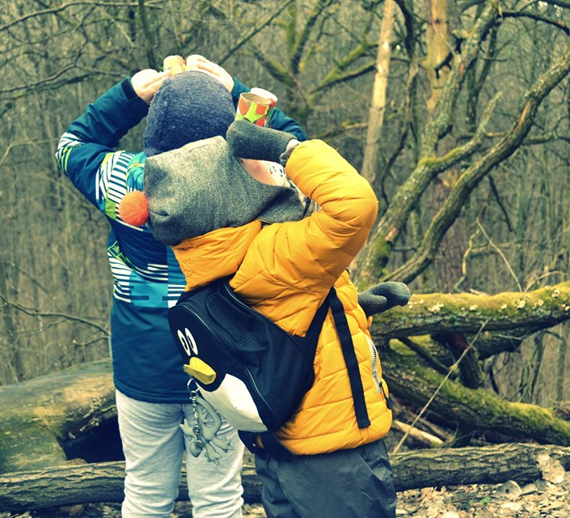
2019 m. pavasarį vyko respublikinis ikimokyklinių ir mokyklinių ugdymo įstaigų projektas “Gamtos taku”. Dalyvavo Erika Valiulytė, Gitana Butkienė su grupės auklėtiniais

Slide 27
2019 m. pavasarį vyko “Lietuvos mažųjų žaidynės 2019”. Su vaikais dalyvavo judesio korekcijos pedagogės Renata Nekrasova, Jovita Politaitė

Slide 28
2019 m. vyko respublikinė ikimokyklinio ugdymo įstaigų vaikų piešinių paroda “Mano darželis, mano akimis”. Dalyvavo Jurgita Matulevičienė ir Daiva Gedvilienė su auklėtiniais

Slide 29
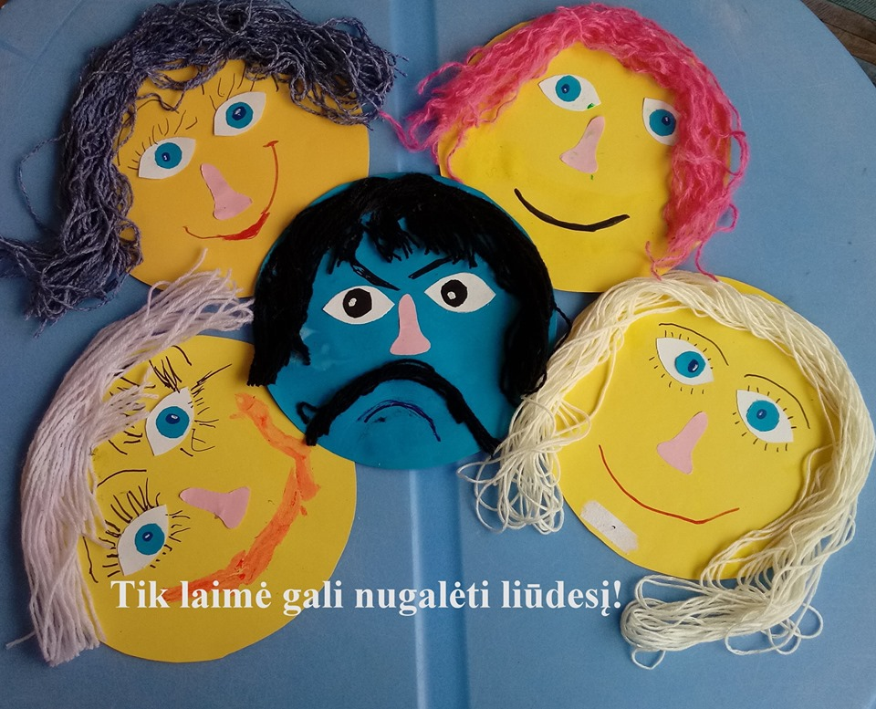
Respublikinis ikimokyklinio ugdymo įstaigų kūrybinių darbų konkursas “Jausmų labirintas”. Dalyvavo Jurgita Matulevičienė, Vilija Karpavičiūtė – Samienė su auklėtiniais

Slide 30
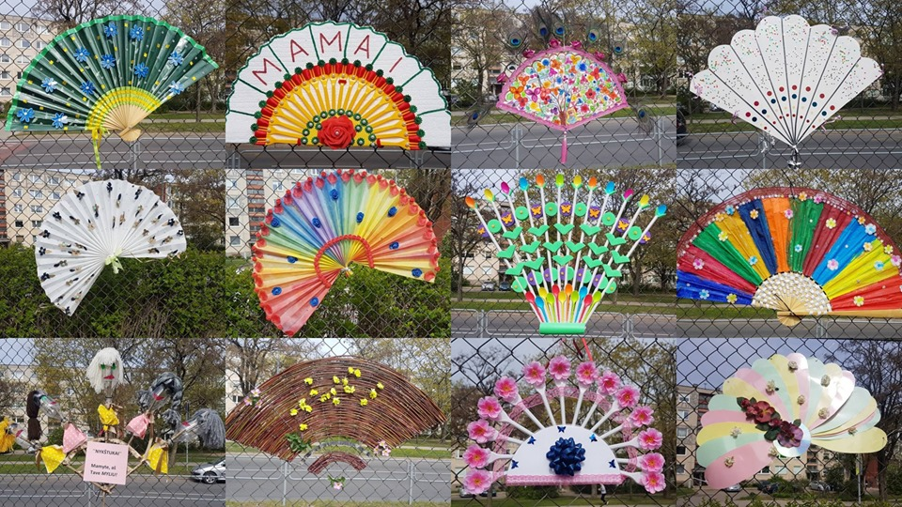
2018 m. gegužę prisijungėme prie tarptautinio vaikų meno projekto „Vėduoklė mamai 2019“. Dalyvavo visos darželio grupės.

Slide 31
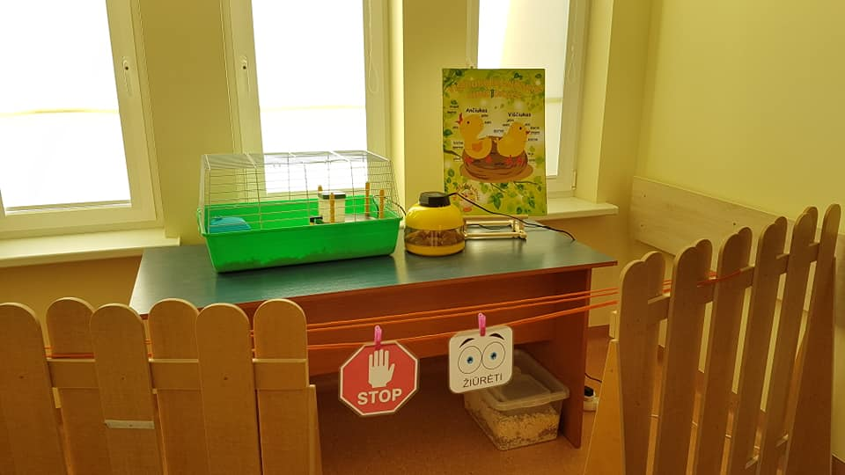
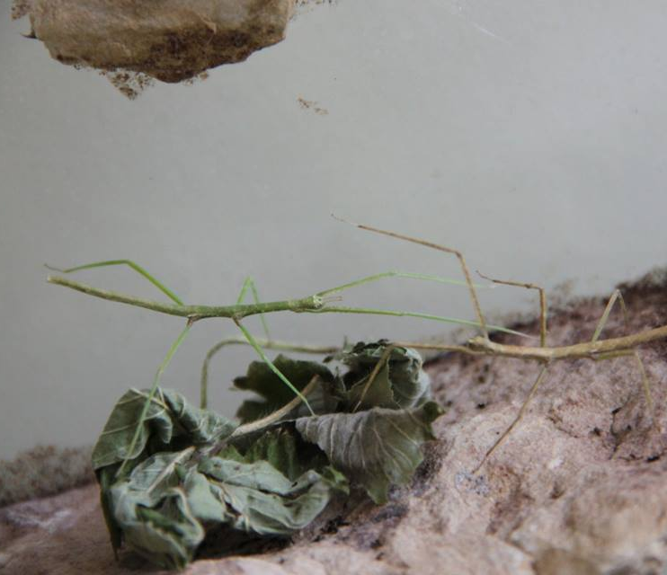
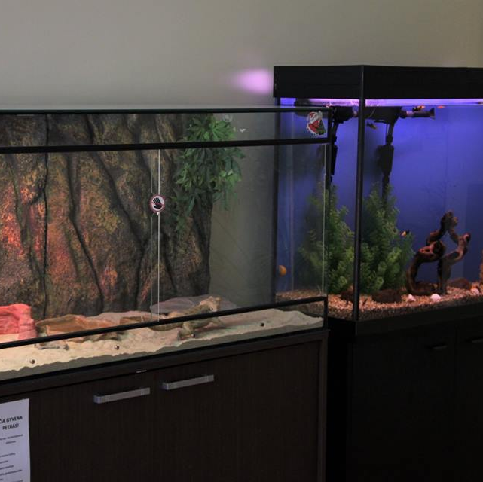
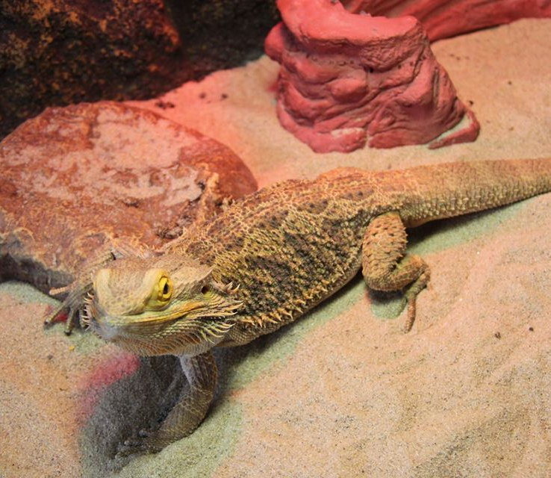
Įrengta poilsinė erdvė

Slide 32
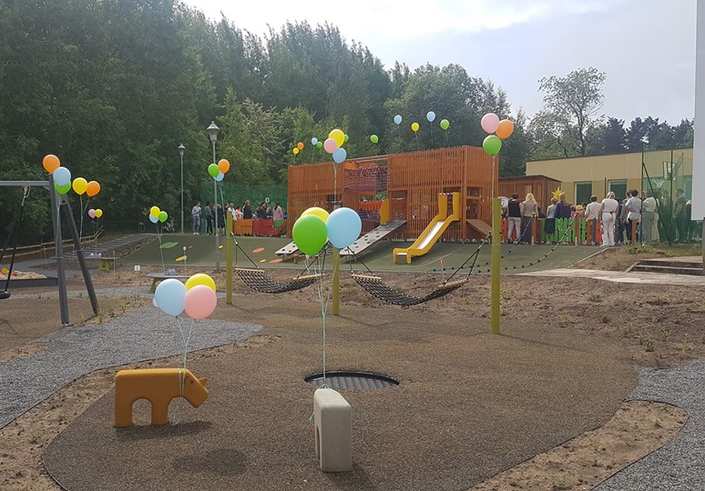
Įrengta lauko poilsinė - edukacinė erdvė

